Slide 1
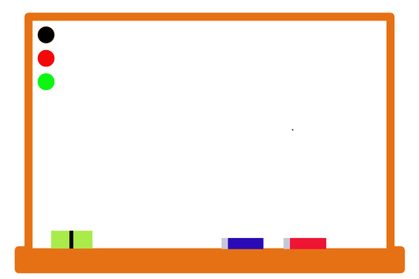
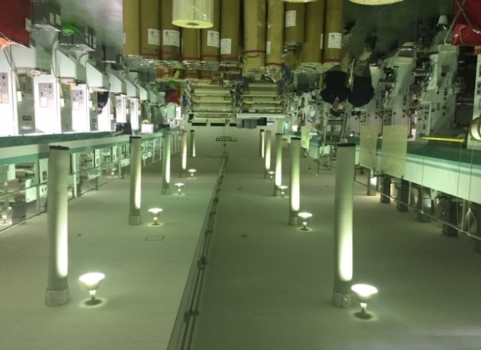
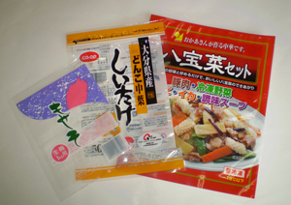
株式会社
高瀬ユニード
ミニ面接会
株式会社 高瀬ユニード とは
職種
●グラビア印刷オペレーター
（本社工場）
37040-2118051
香川県三豊市高瀬町でプラスチックフィルムの印刷、製袋加工を行う製造業です。交代勤務制が多い同業種の中、
当社は全部署で日勤のみとなります！
工場内は、いずれの部署も冷暖房完備のきれいな職場で最新の設備を使っています。
未経験の方でも歓迎します！
在籍している社員のほとんどが未経験からスタートしています。
当面接会ではお話を聞くだけでも可能です。
お気軽にご参加ください！
開催日時
5/20（火）
09：30～11：30
開催場所 ハローワーク観音寺
■問い合わせ
ハローワーク観音寺 職業相談部門 TEL：0875-25-4521 〒768-0067 観音寺市坂本町7-8-6

